Slide 1


Читання
Надійшла весна прекрасна …
Сьогодні
Урок
№104-105
Перевіряю свої досягнення. Підсумок за розділом «Надійшла весна прекрасна…». Робота з дитячою книжкою

Slide 2
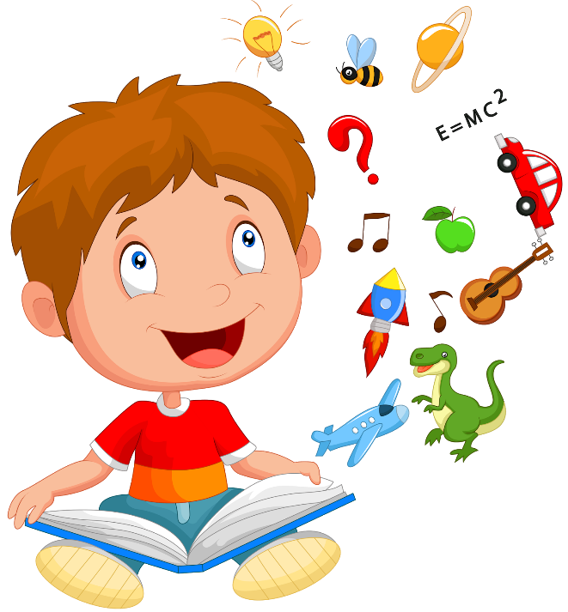
Сьогодні
12.04.2022
Читацька розминка. Прочитай чистомовки.
На, на, на – вже прийшла весна.
Но, но, но – відчини вікно.
Ну, ну, ну – люблю весну.
Ни, ни, ни – місяці весни.

Slide 3
Сьогодні
12.04.2022
Читацька розминка. Прочитай скоромовку. Чітко вимовляй звуки.
Зозуліни чобітки
Пошила зозуля чобітки на гулі.
Лівий, правий чобіток
Шиті з білих пелюсток.
Пелюстки тоненькі –
Чобітки легенькі.
Павло Мовчан

Slide 4

Сьогодні
12.04.2022
Перевіряю свої досягнення. Знаю…
Знаю…
Слова з якого вірша стали назвою розділу?
У якому творі розповідається про життя мешканців ранньою весною? Хто його автор?
Якими новими словами збагатився твій словник?
Підручник.
Сторінка
121

Slide 5
Сьогодні
12.04.2022
Перевіряю свої досягнення. Розумію, можу пояснити…
Розумію, можу пояснити…
Чому весна днем красна? Чому вона многоцвітна?
Чому хлопчик не зірвав Дзвіночок Конвалії?
Чому українці вважають писанки оберегами рідної оселі й життя?
Підручник.
Сторінка
121

Slide 6
Сьогодні
12.04.2022
Перевіряю свої досягнення. Вмію…
Вмію…
Розказати вірші, які вчив/вчила напам'ять.
Знайти відповідність між назвою вірша і його автором.
Дібрати матеріал до «Класної газети».
Розповісти текст за ключовими словами.
Установити причину й наслідок у вірші
Ліни Костенко «Перекинута шпаківня».
Підручник.
Сторінка
121

Slide 7
Сьогодні
12.04.2022
Перевіряю свої досягнення. Виявляю ставлення, почуття…
Виявляю ставлення, почуття …
Який із прочитаних творів викликав почуття радості, а який – здивування? Чому?
Звертаючись до мами, бабусі, використовую образні вислови, порівняння …
Які з творів розділу хочу прочитати своїм рідним?
Підручник.
Сторінка
121

Slide 8
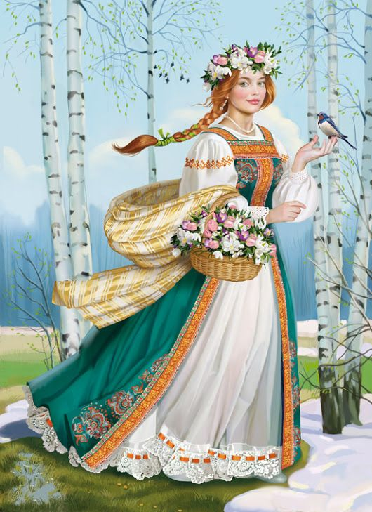
Сьогодні
12.04.2022
Слова з якого вірша стали назвою розділу? Хто його автор?
Надійшла весна прекрасна,
многоцвітна, тепла, ясна,
наче дівчинка в вінку.
Зацвіли луги, діброви,
повно гомону, розмови
і пісень в чагарнику.
Іван Франко
Надійшла весна прекрасна,

Slide 9

Сьогодні
12.04.2022
Доповни тематичну павутинку до слова весна.
сонце
травень
струмки
Весна
птахи
квіти
квітень
березень
бруньки

Slide 10
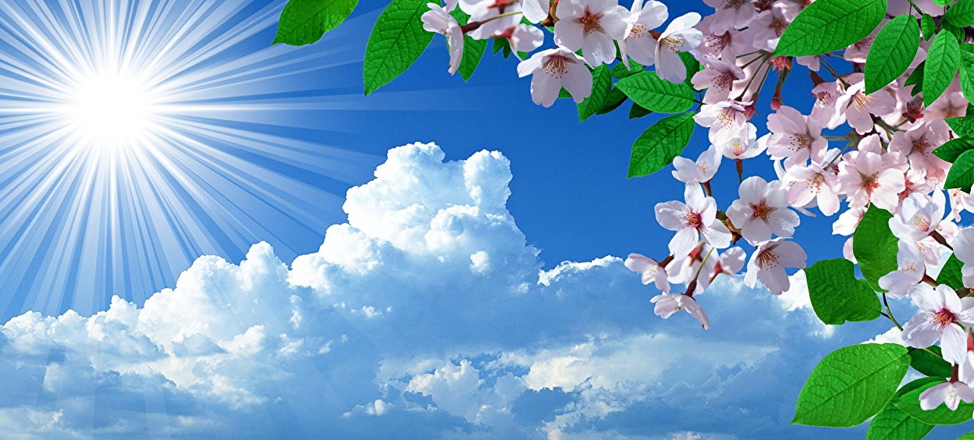
Сьогодні
12.04.2022
З'єднай стрілочками назви віршів з авторами творів.
На зеленому горбочку
Анатолій Камінчук
Українська писанка
Леся Українка
Тільки мама
Тетяна Майданович
Що таке мир
Володимир Лучук

Slide 11



Сьогодні
12.04.2022
Напиши на хмаринках пестливі слова, які є у прочитаних творах.
дітоньки
житечко
зіллячко
квітоньки
літечко
подвір'ячко

Slide 12


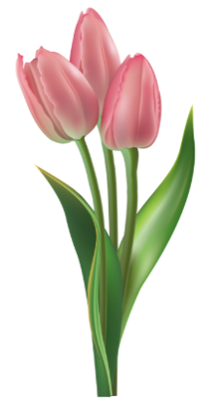
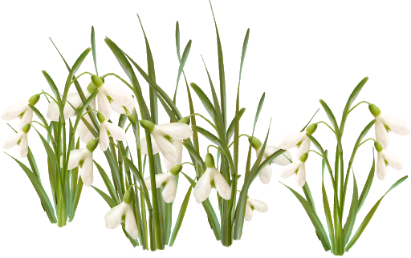
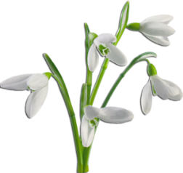
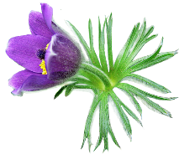
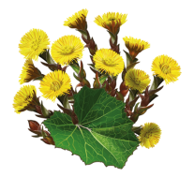
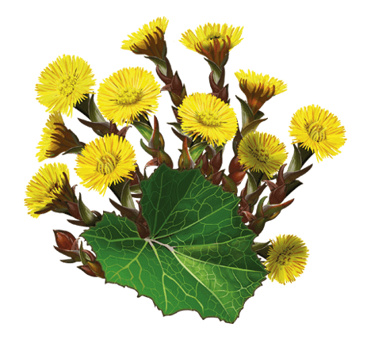
Сьогодні
12.04.2022
Запиши назви перших весняних квітів.
тюльпани
підсніжники
мати-й-мачуха
сон

Slide 13
Сьогодні
12.04.2022
З розсипанок утворіть прислів'я.
При | тепло, | матері - | сонці | добре. | а біля
При сонці тепло, а біля матері – добре.
радіє | весні, | Пташка | а дитя - | матері
Пташка радіє весні, а дитя – матері.
болить | а у матері | голова, | серце. | У дитини
У дитини болить голова, а у матері серце.

Slide 14
Сьогодні
12.04.2022
З розсипанок утворіть прислів'я.
краще | Серце | матері | сонця | гріє.
Серце матері краще сонця гріє.
й неньці, | як | в честі. | дитина | Любо
Любо й неньці, як дитина в честі.
біленька. | рідненька, | сорочка | Як мати | то й
Як мати рідненька, то й сорочка біленька.

Slide 15

Сьогодні
12.04.2022
Пояснення домашнього завдання.
Намалюй ілюстрацію до улюбленого твору.

